Slide 1
자바 및 이클립스 설치
작성자 김기덕
2022.04.25

Slide 2
목차
01 JDK 설치 및 환경변수
1-1 JDK 설치
1-2 환경변수 설정
02 이클립스 설치 및 workspace
2-1 이클립스 설치
2-2 workspace

Slide 3

JDK 설치 및 환경변수
01

Slide 4
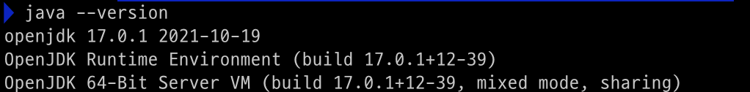

JDK 설치
1-1
1. JDK 설치
아래 링크로 이동하여 필요한 버전의 JDK를 설치한다.
https://www.oracle.com/java/technologies/downloads/
M1 맥북이므로 Arm을 선택해준다.
설치가 완료되었으면 iTerm을 실행하여 java –version을 입력하여 설치가 잘 되었는지 확인한다.

Slide 5
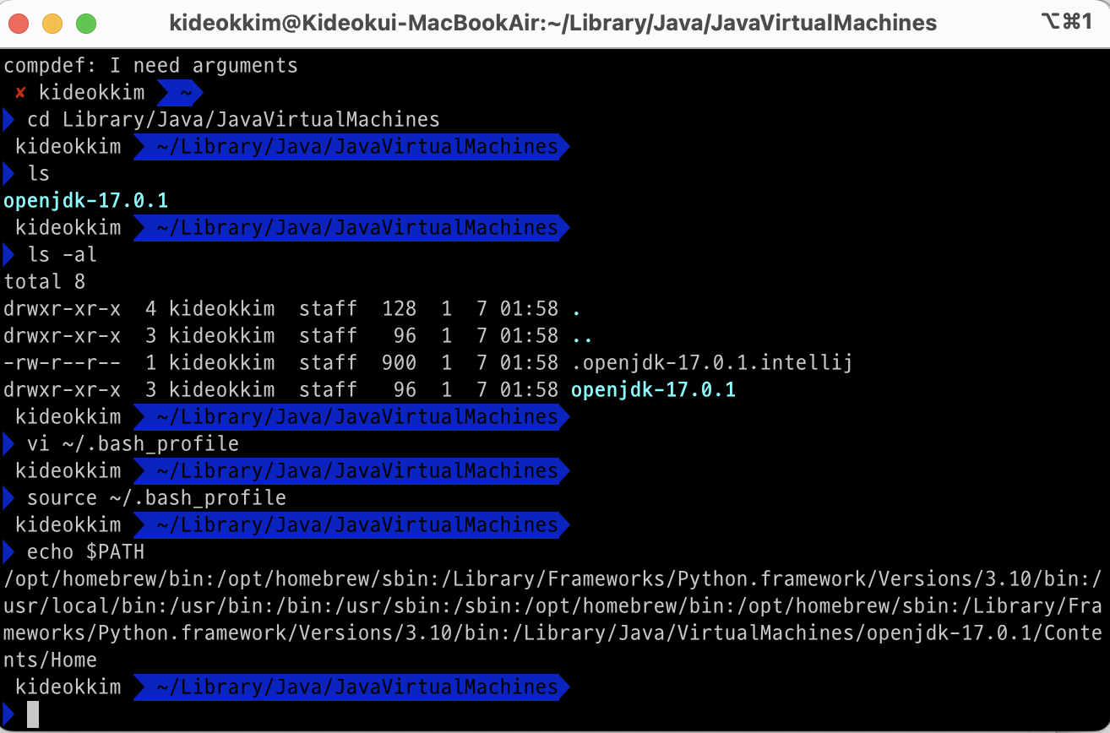
JDK 설치
1-2
2. 환경변수 설정
맥에서 자바 환경변수를 설정해주기 위해 iTerm을 실행한다.
명령어로
cd Library/Java/JavaVirtualMachine
을 입력하면 자바가 설치된 경로로 이동할 수 있다.

Slide 6
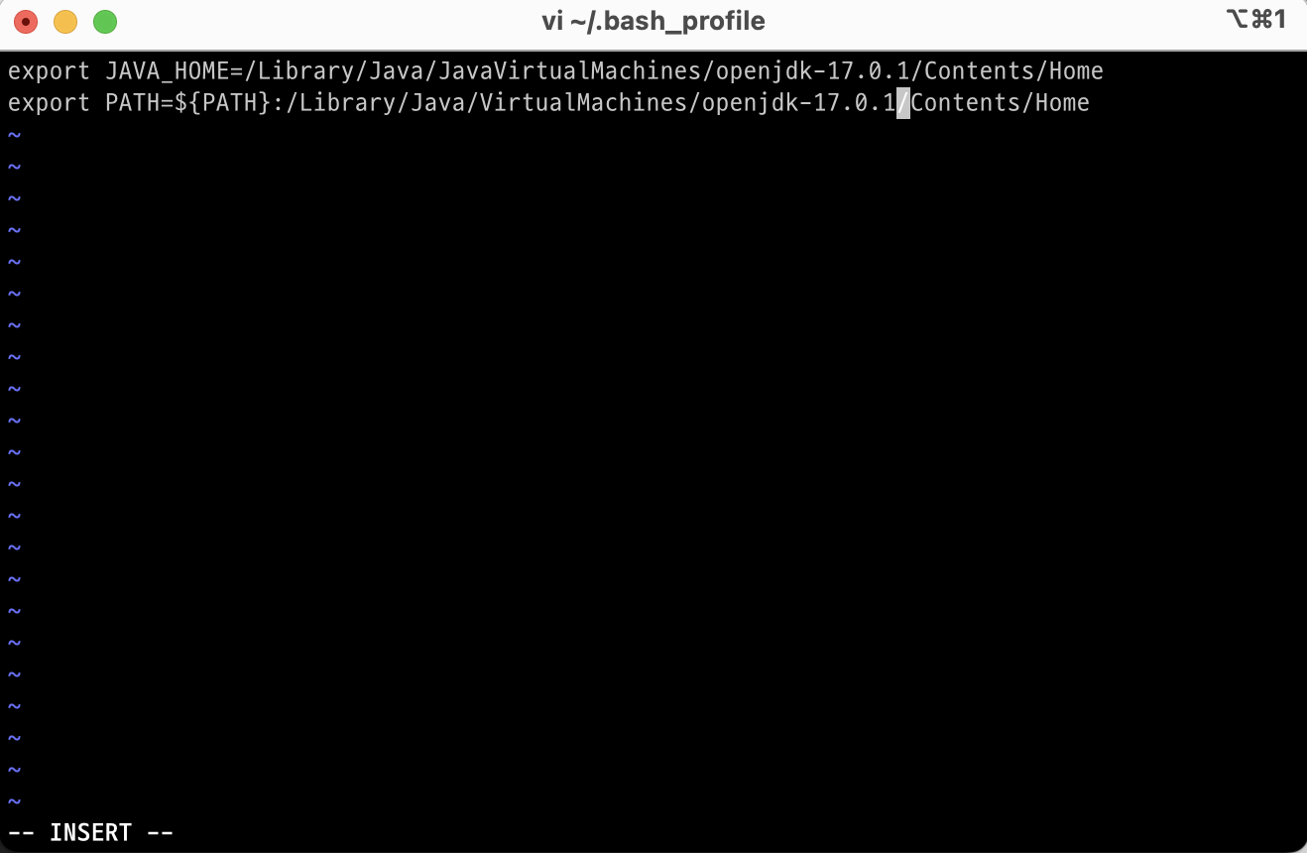
JDK 설치
1-2
2. 환경변수 설정
경로로 이동했으면
vi ~/.bash_profile 를 입력하여 편집기를 열어준다.
그리고 오른쪽 사진과 같이 입력하여 준다.
편집기를 나온 후
source ~/.bash_profile 을 적어 환경변수를 설정해준다.
이후
echo $PATH 를 입력하여 잘 설정되었는지 확인한다.

Slide 7
이클립스 설치 및 workspace
02

Slide 8
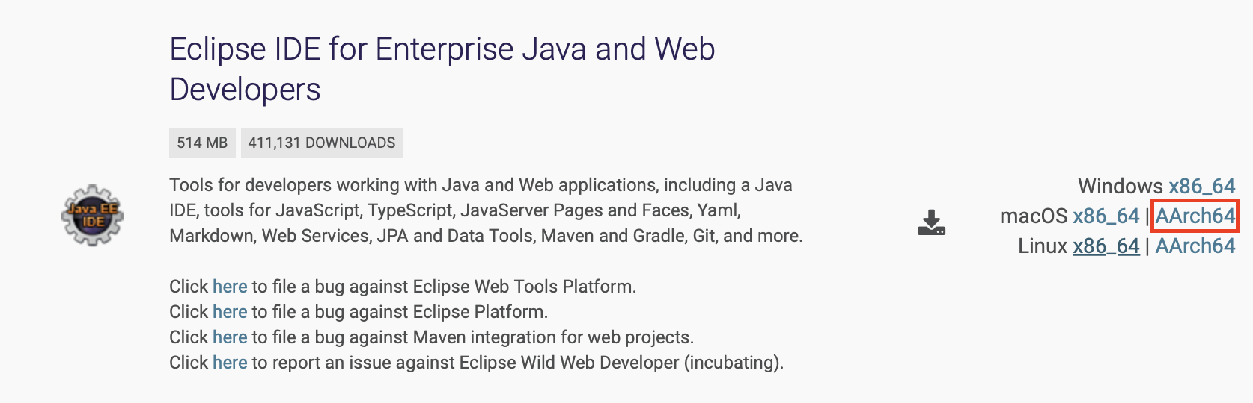
이클립스 설치 및 workspace
2-1
1. 이클립스 설치
이클립스는 Homebrew로 설치 가능하지만 홈페이지에서 파일을 받아 설치하는 것을 권장한다.
https://www.eclipse.org/downloads/packages/
해당 링크로 접속하여
빨간 상자안을 선택해준다.
다운로드가 완료되면 파일을 클릭하여 응용프로그램 폴더로 옮겨주면 설치는 끝난다.
(기본 세팅도 되어있음)

Slide 9
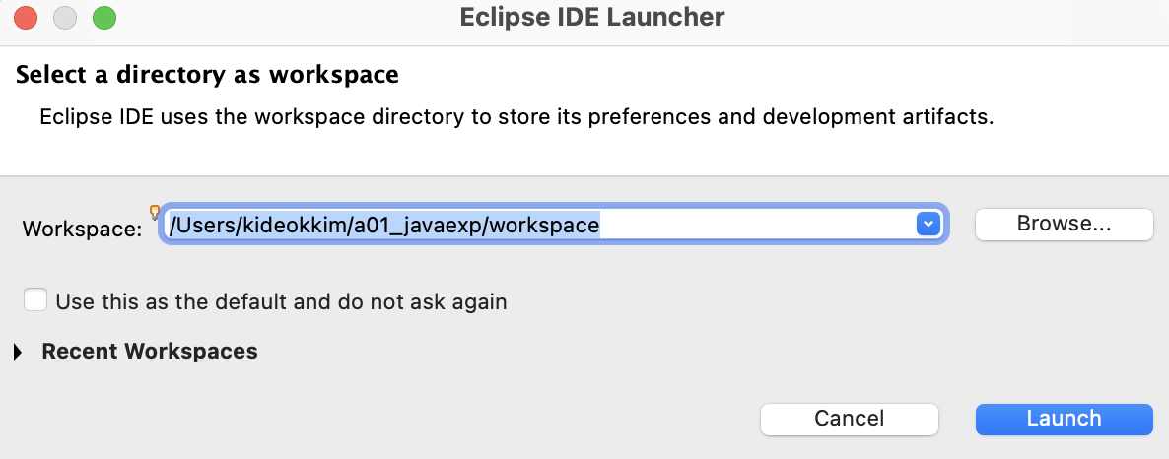
이클립스 설치 및 workspace
2-2
2. workspace
이클립스를 실행하면 아래 사진과 같이 작업공간을 설정해주어야 하는데 원하는곳에 폴더를 지정하여 만들어주면 된다.

Slide 10
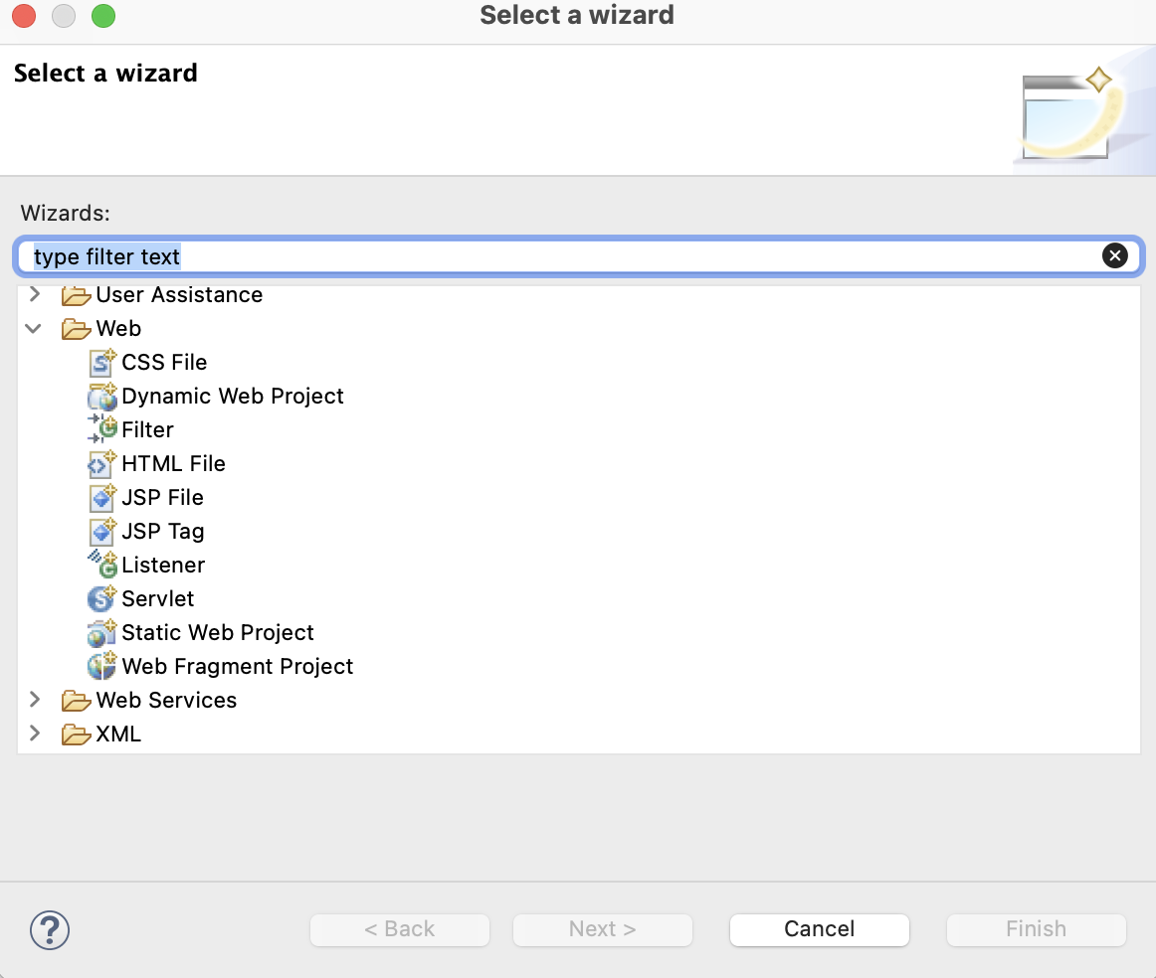
이클립스 설치 및 workspace
2-2
2. workspace
새 프로젝트를 생성할때 다음과 같이 Dynamic web project를 지정해주면 된다.

Slide 11
감사합니다.

